Slide 1
Bài 41: BIỂU ĐỒ CỘT KÉP

Slide 2
2. PHÂN TÍCH SỐ LIỆU VỚI BIỂU ĐỒ CỘT KÉP
Ví dụ
Biểu đồ Hình 9.19 cho biết số bàn thắng của L.Messi và C.Ronaldo ghi được trong các năm từ 2016 đến 2018
a) So sánh số bàn thắng trong mỗi năm từ 2016 đến 2019 của L. Messi và C. Ronaldo;
b) Có phải từ năm 2016 đến năm 2019 số bàn thắng ghi được của hai cầu thủ đều có xu hướng giảm dần không?

Slide 3
b)
a) Quan sát biểu đồ ta thấy ở cả 3 năm cột màu vàng đều cao hơn màu xanh. Do đó số bàn thắng mà Messi ghi được trong mỗi năm luôn nhiều hơn Ronaldo
Cột màu vàng và màu xanh đều có xu hướng thấp dần từ trái qua phải
nên số bàn thắng ghi được của Messi và Ronaldo đều có xu hướng giảm dần từ năm 2016 đến năm 2018

Slide 4
Luyện tập 2
Bài 1 trang 84
Biểu đồ lượng mưa trung bình các tháng trong năm 2018 tại hai trạm Tuyên Quang và Nha Trang
a) Quan sát biểu đồ và cho biết cột màu nào biểu diễn lượng mưa trung bình các tháng năm 2018 tại hai trạm Tuyên Quang và Nha Trang
b) Kể tên các tháng có lượng mưu lớn nhất mỗi trạm. Từ đó dự đoán thời gian mùa mưa ở các địa phương này.

Slide 5
Luyện tập 2
Bài 1 trang 84
Cột màu xanh biểu diễn lượng mưa trung bình các tháng năm 2018 ở Tuyên Quang
Cột màu hồng biểu diễn lượng mưa trung bình các tháng năm 2018 ở Nha Trang.
b) Ba tháng có lượng mưa lớn nhất ở trạm Tuyên Quang là:
Thời gian mùa mưa ở Tuyên quang vào mùa các
Ba tháng có lượng mưa lớn nhất ở trạm Nha Trang là :
Vậy thời giam mùa mưa của Nha Trang là
tháng 7, tháng 8, tháng 5
tháng 7, tháng 8, tháng 5
tháng 10, tháng 11, tháng 12.
tháng 10, tháng 11, tháng 12.

Slide 6
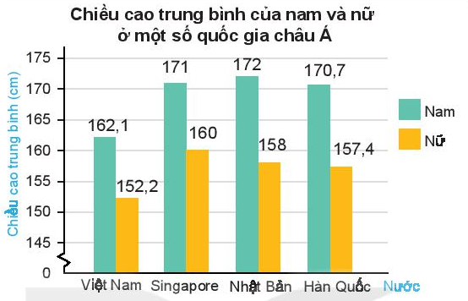
Luyện tập 2
2. Quan sát biểu đồ và trả lời các câu hỏi sau:
a) Nước nào có chiều cao trung bình của nam cao nhất, thấp nhất ?
b) Nước nào có chiều cao trung bình của nữ cao nhất, thấp nhất ?
c) Sự chênh lệch chiều cao giữa nam và nữ của nước nào lớn nhất ?

Slide 7
Luyện tập 2
Singapore
Nhật Bản
Nhật Bản
Việt Nam
Việt Nam
a) Nước có chiều cao trung bình của nam cao nhất là:
Nước có chiều cao trung bình của nam thấp nhất là:
b) Nước có chiều cao trung bình của nữ cao nhất là :
Nước có chiều cao trung bình của nữ thấp nhất là :
c) Nước có sự chênh lệch chiều cao của nam và nữ lớn nhất là:

Slide 8
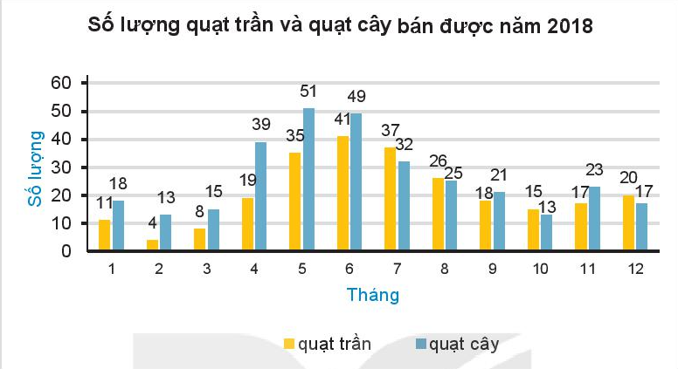
BÀI TẬP
9.18 Liệt kê ba tháng cửa hàng bán được quạt trần nhiều nhất.
9.19 0Liệt kê ba tháng cửa bán được nhiều quạt cây nhất.
9.20 Tính tổng số lượng quạt cả hai loại bán được trong ba tháng 5, 6, 7 và ba tháng 10, 11, 12 rồi so sánh.
9.21 Các loại quạt có xu hướng bán chạy vào mùa nào trong năm ?
9.22 Từ biểu đồ không tính toán hãy cho biết loại quạt nào bán được số lượng nhiều hơn.

Slide 9
1. Ba tháng cửa hàng bán được nhiều quạt trần nhất là: 5, 6, 7.
2. Ba tháng của hàng bán được nhiều quạt cây nhất là: 4 , 5, 6.
3.
Tổng số lượng quạt cả hai loại bán được trong 3 tháng 5,6,7 là: 245 (chiếc )
Tổng số lượng quạt cả hai loại bán được trong 3 tháng 10,11,12 là: 105 (chiếc )
Tổng số lượng quạt cả hai loại bán được trong 3 tháng 10,11,12 ít hơn tổng số lượng quạt cả hai loại bán được trong 3 tháng 5,6,7.
4. Các loại quạt có xu hướng bán chạy hơn vào mùa hè (tháng 4, 5, 6) trong năm.
5. Loại quạt bán được với số lượng nhiều hơn tại cửa hàng điện máy là: quạt cây.

Slide 10
Tranh luận
Vuông
Tròn
Hình 9.22 a
Hình 9.22b
Mei ridens aliquip definitiones ne, at est latine propriae suavitate.
Ut nibh mediocritatem per, in quis vocibus praesent vim. Liber congue populo sit id.
Id sed error insolens, augue tollit vis ea. Animal lucilius necessitatibus his an.
Ec iudico ubique ne, dico sale melius in sed. Vix stet option lucilius.
 | Trạm Cầu Nối | Trạm Bến Lức
Năm 2015 | 15.6 | 3.1
Năm 2016 | 20.3 | 9.7
Bảng 9.8 cho biết độ mặn lớn nhất (đơn vị gamít) tại một số trạm quan trắc trên sông Vàm Cỏ vào tháng 3 trong hai năm 2015 và 2016.
Vuông đã vẽ biểu đồ cột kép như Hình 9.22a, Tròn lại vẽ biểu đồ như Hình 9.22b.
Theo em, cách vẽ nào giúp việc so sánh số liệu trong hai năm tại mỗi trạm thuận lợi, dễ dàng hơn?

Slide 11
Hướng dẫn về nhà
Trân trọng cảm ơn cô
và các em học sinh!
Đọc lại toàn bộ nội dung bài đã học
Xem trước bài Luyện tập chung trang 87
Ôn tập kiểm tra học kỳ 2

